Slide 1
문자열 처리 라이브러리
함수 | 설명
strlen(s) | 문자열 s의 길이를 구한다.
strcpy(s1, s2) | s2를 s1에 복사한다.
strcat(s1, s2) | s2를 s1의 끝에 붙여넣는다.
strcmp(s1, s2) | s1과 s2를 비교한다.
strncpy(s1, s2, n) | s2의 최대 n개의 문자를 s1에 복사한다.
strncat(s1, s2, n) | s2의 최대 n개의 문자를 s1의 끝에 붙여넣는다.
strncmp(s1, s2, n) | 최대 n개의 문자까지 s1과 s2를 비교한다.
strchr(s, c) | 문자열 s안에서 문자 c를 찾는다.
strstr(s1, s2) | 문자열 s1에서 문자열 s2를 찾는다.

Slide 2
예제
string = Hello world from strcpy and strcat!
// strcpy와 strcat
#include <string.h>
#include <stdio.h>
int main( void )
{
char string[80];
strcpy( string, "Hello world from " );
strcat( string, "strcpy " );
strcat( string, "and " );
strcat( string, "strcat!" );
printf( "string = %s\n", string );
return 0;
}

Slide 3
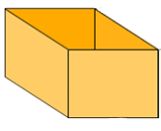
문자열 수치 변환
문자열 “36.5”와 수치값 36.5는 컴퓨터 안에서
상당히 다르게 저장된다.
3
6
.
5
\0
36.5
src[0] src[1] src[2] src[3] src[4] src[5]
v
문자열
실수값

Slide 4
sprintf()와 sscanf()
앞에 붙은 s는 string 을 의미한다.
sscanf(str, “%f”, &v);
3
6
.
5
\0
36.5
v
src[0] src[1] src[2] src[3] src[4] src[5]
문자열
수치
sprintf(str, “%f”, v);

Slide 5
문자열을 수치로 변환하는 전용함수
전용 함수는 scanf()보다 크기가 작다.
stdlib.h에 원형 정의- 반드시 포함
함수 | 설명
int atoi( const char *str ); | str을 int형으로 변환한다.
long atoi( const char *str ); | str을 long형으로 변환한다.
double atof( const char *str ); | str을 double형으로 변환한다.
3
6
.
5
\0
36.5
src[0] src[1] src[2] src[3] src[4] src[5]
v
문자열
수치

Slide 6
문자열 수치 변환
#include <stdio.h>
#include <stdlib.h>
int main( void )
{
char s1[] = "100";
char s2[] = "12.93";
char buffer[100];
int i;
double d, result;
i = atoi(s1);
d = atof(s2);
result = i + d;
sprintf(buffer, "%f", result);
printf("연산 결과는 %s입니다.\n", buffer);
return 0;
}
연산 결과는 112.930000입니다.

Slide 7
문자열의 배열
(Q)문자열이 여러 개 있는 경우에는 어떤 구조를 사용하여 저장하면 제일 좋을까?
(예) “init”, “open”, “close”, …
문자열의 배열
문자 포인터 배열

Slide 8
1. 문자열의 배열
char s[3][6] = {
"init",
"open",
"close"
};
열
i
n
i
t
\0
s[0][0] s[0][1] s[0][2] s[0][3] s[0][4] s[0][5]
o
p
e
n
\0
s[1][0] s[1][1] s[1][2] s[1][3] s[1][4] s[1][5]
c
l
o
s
e
\0
행
s[2][0] s[2][1] s[2][2] s[2][3] s[2][4] s[2][5]

Slide 9
2. 문자 포인터 배열
char *s[3] = {
"init",
"open",
"close"
};

Slide 10
예제
#include <stdio.h>
int main( void )
{
int i;
char menu[5][10] = {
"init",
"open",
"close",
"read",
"write"
};
for(i = 0; i < 5; i++)
printf("%d 번째 메뉴: %s \n", i, menu[i]);
return 0;
}
0 번째 메뉴: init
1 번째 메뉴: open
2 번째 메뉴: close
3 번째 메뉴: read
4 번째 메뉴: write

Slide 11
프로그래밍 과제
3줄의 문자열을 입력받아서(편지쓰기), 다음과 같이 역순의 문자열(암호화된 편지)을 출력하는 프로그램(이때 공백은 *로 출력됨..)을 작성하고 그 실행
결과를 나타내시오.

Slide 12
문자열 수치 변환
#include <stdio.h>
int main(void)
{
int i;
char str[3][100], *p;
puts("\n편지쓰기 : ");
for(i=0; i<3; i++) // 3줄의 문자열 입력
gets(str[i]);
puts("\n암호화된 편지출력 : ");
for(i=0; i<3; i++)
{
p=str[i]; // 각 문자열 선두에 포인터 위치시킴..
while(*p++); // 포인터를 각 문자열의 끝으로 보냄..

Slide 13
문자열 수치 변환
for( ; p>=str[i]; p--)
if(*p==' ‘) // 공백인 경우
putchar('*');
else if(*p=='\0’) // 문자열의 끝인 경우
printf("\n");
else
putchar(*p);
} // end of outer_for
printf("\n\n");
return 0;
} // end of main

Slide 14
자료형의 분류
자료형 (data type)
기초 자료형
파생 자료형
사용자 정의 자료형
char
int
float
double
void
배열
포인터
구조체
공용체
typedef
enum

Slide 15

데이터 구조의 발전 과정

Slide 16
구조체 개념

Slide 17

구조체의 필요성
학생에 대한 데이터를 하나로 모으려면?
int number;
char name[10]; double grade;
와 같이 개별 변수로 나타낼 수 있지만 묶을 수가 있나?

Slide 18

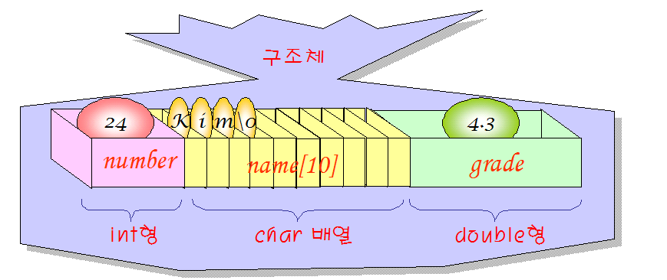
구조체의 필요성
구조체를 사용하면 변수들을 하나로 묶을 수 있습니다.
int number;
char name[10];
double grade;

Slide 19
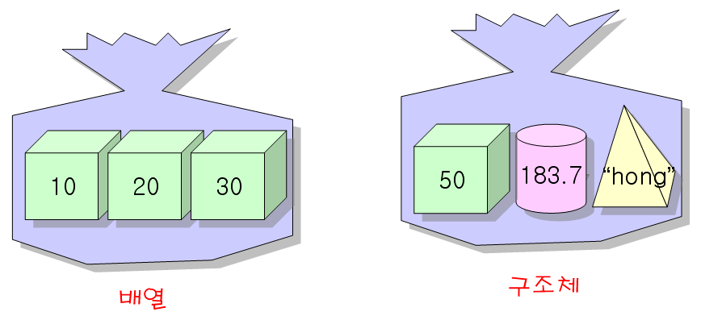
구조체와 배열
구조체 vs 배열
같은 타입의 집합
다른 타입의 집합

Slide 20
구조체 선언
구조체 선언은 변수 선언은 아님

Slide 21
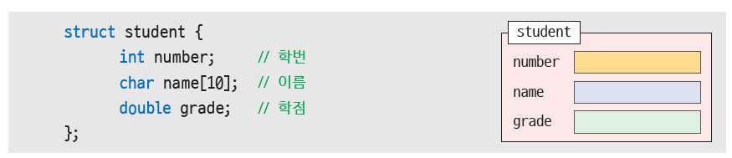
구조체의 필요성
구조체를 사용하면 변수들을 하나로 묶을 수 있습니다.

Slide 22
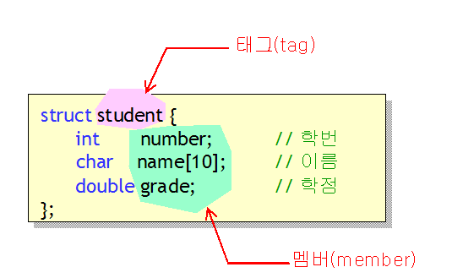
구조체 선언
구조체 선언 형식
struct 태그 {
자료형 멤버1;
자료형 멤버2;
...
};

Slide 23
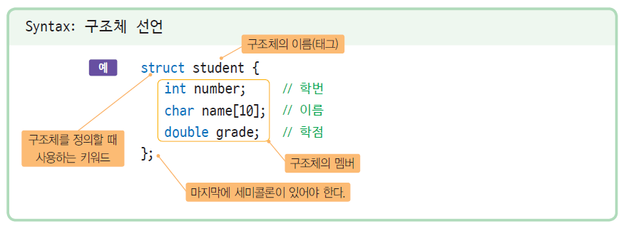
구조체 선언

Slide 24
구조체 선언의 예
사각형
// struct rect {
int x;
int y;
int width;
int height;
};
// 직원
struct employee {
char name[20]; // 이름
int age; // 나이
int gender; // 성별
int salary; // 월급
};

Slide 25
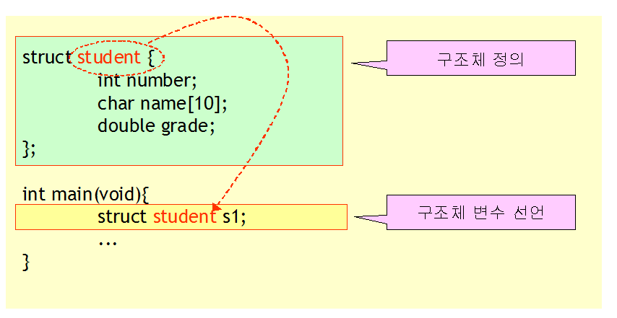
구조체 변수 선언
구조체 정의와 구조체 변수 선언은 다르다.

Slide 26
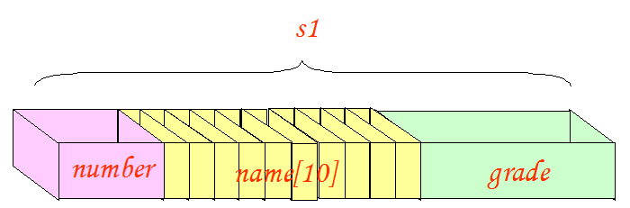
구조체 변수 선언

Slide 27
구조체의 초기화
중괄호를 이용하여 초기값을 나열한다.
struct student {
int number;
char name[10];
double grade;
};
struct student s1 = { 24, "Kim", 4.3 };

Slide 28
구조체의 초기화
중괄호를 이용하여 초기값을 나열한다.
struct student {
int number;
char name[10];
double grade;
} s1 = { 24, "Kim", 4.3 };

Slide 29
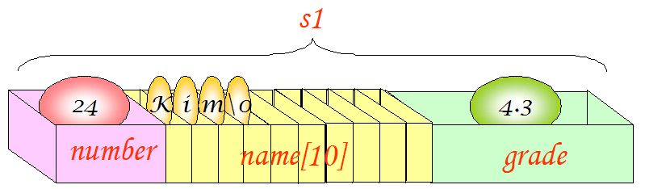
구조체의 초기화
중괄호를 이용하여 초기값을 나열한다.

Slide 30
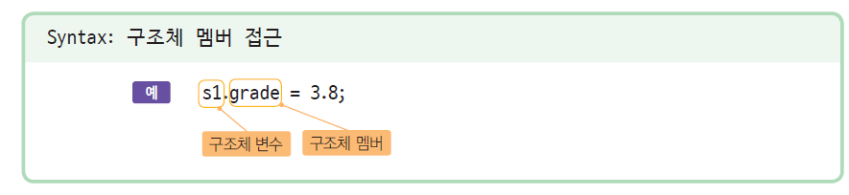
구조체 멤버 참조
.기호는 구조체에서 멤버를 참조할 때 사용하는 연산자입니다.
.

Slide 31
구조체 멤버 참조
구조체 멤버를 참조하려면 다음과 같이
.연산자를 사용한다.
s1.number = 26; // 정수 멤버
strcpy(s1.name, "Kim"); // 문자열 멤버
s1.grade = 4.3; // 실수 멤버
.기호는 구조체에서 멤버를 참조할 때 사용하는 연산자입니다.
.

Slide 32
lab: 2차원 공간 상의 점을 구조체로 표현하기
사용자로부터 두 점의 좌표를 입력받아서 두 점사이의
거리를 계산하여 보자. 점의 좌표를 구조체로 표현한다.
점의 좌표를 입력하시오(x y): 10 10
점의 좌표를 입력하시오(x y): 20 20
거리는 14.142136입니다.

Slide 33
소스
#include <math.h>
struct point {
int x;
int y;
};
int main(void)
{
struct point p1, p2;
int xdiff, ydiff;
double dist;
printf("점의 좌표(p1)를 입력하시오(x y): ");
scanf("%d %d", &p1.x, &p1.y);
printf("점의 좌표(p2)를 입력하시오(x y): ");
scanf("%d %d", &p2.x, &p2.y);
xdiff = p1.x - p2.x;
ydiff = p1.y - p2.y;
dist = sqrt((double)(xdiff * xdiff + ydiff * ydiff));
printf("두 점사이의 거리는 %f입니다.\n", dist);
return 0;
}
점의 좌표를 입력하시오(x y): 10 10
점의 좌표를 입력하시오(x y): 20 20
두 점사이의 거리는 14.142136입니다.
p2 (x,y)
p1 (x,y)

Slide 34
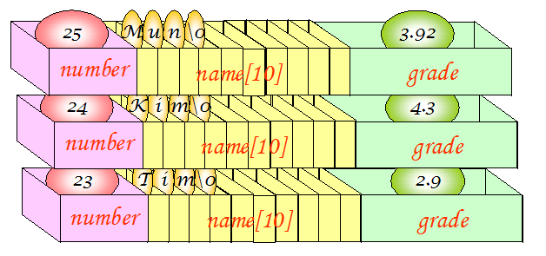
구조체 배열
구조체를 여러 개 모은 것

Slide 35
구조체 배열
struct student {
int number;
char name[20];
double grade;
};
int main(void)
{
struct student list[100]; // 구조체의 배열 선언
list[2].number = 12;
strcpy(list[2].name, "홍길동");
list[2].grade = 4.31;
}

Slide 36
구조체 배열의 초기화
struct student list[3] = {
{ 1, "Park", 3.53 },
{ 2, "Kim", 4.12 },
{ 3, "Lee", 3.98 }
};

Slide 37
구조체 배열 예제
학번을 입력하시오: 2020001
이름을 입력하시오: 홍길동
학점을 입력하시오(실수): 4.3
학번을 입력하시오: 2020002
이름을 입력하시오: 김유신
학점을 입력하시오(실수): 3.92
학번을 입력하시오: 2020003
이름을 입력하시오: 이성계
학점을 입력하시오(실수): 2.87
학번: 2020001, 이름: 홍길동, 학점: 4.300000
학번: 2020002, 이름: 김유신, 학점: 3.920000
학번: 2020003, 이름: 이성계, 학점: 2.870000
#define SIZE 3
struct student {
int number;
char name[20];
double grade;
};
int main(void)
{
struct student list[SIZE];
int i;
for(i = 0; i < SIZE; i++)
{
printf("학번을 입력하시오: ");
scanf("%d", &list[i].number);
printf("이름을 입력하시오: ");
scanf("%s", list[i].name);
printf("학점을 입력하시오(실수): ");
scanf("%lf", &list[i].grade);
}
for(i = 0; i< SIZE; i++)
printf("학번: %d, 이름: %s, 학점: %f\n", list[i].number, list[i].name, list[i].grade);
return 0;
}

Slide 38
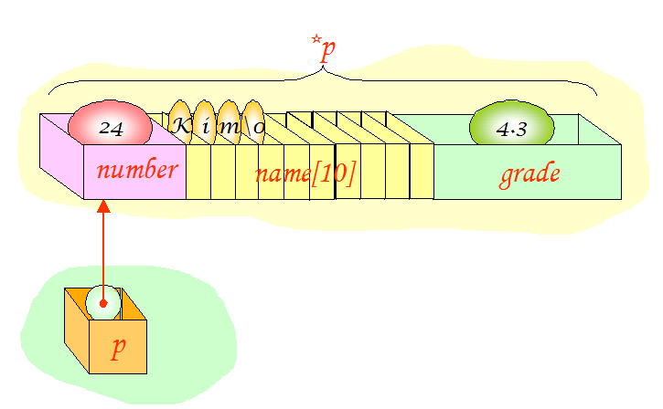
구조체를 가리키는 포인터
구조체를 가리키는 포인터
struct student s = { 2020001, "홍길동", 4.3 };
struct student *p;
p = &s;
printf("학번=%d 이름=%s 학점=%f \n", s.number, s.name, s.grade);
printf("학번=%d 이름=%s 학점=%f \n", (*p).number,(*p).name,(*p).grade);

Slide 39
-> 연산자
-> 연산자는 구조체 포인터로서
구조체 멤버를 참조할 때 사용

Slide 40
-> 연산자
==

Slide 41
예제
// 포인터를 통한 구조체 참조
#include <stdio.h>
struct student {
int number;
char name[20];
double grade;
};
int main(void)
{
struct student s = { 2020001, "홍길동", 4.3};
struct student *p;
p = &s;
printf("학번=%d 이름=%s 학점 =%f \n", s.number, s.name, s.grade);
printf("학번=%d 이름=%s 학점 =%f \n",
(*p).number,(*p).name,(*p).grade);
printf("학번=%d 이름=%s 학점 =%f \n",
p->number, p->name, p->grade);
return 0;
}
학번=2020001 이름=홍길동 학점=4.300000
학번=2020001 이름=홍길동 학점=4.300000
학번=2020001 이름=홍길동 학점=4.300000

Slide 42
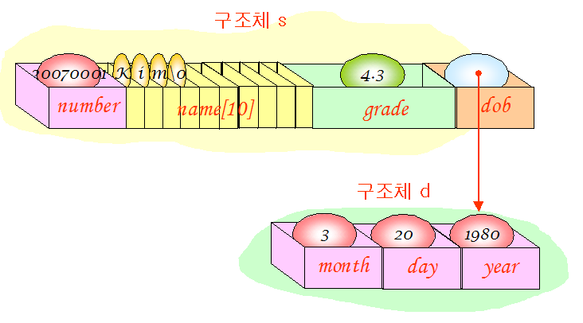
포인터를 멤버로 가지는 구조체
struct date {
int month;
int day;
int year;
};
struct student {
int number;
char name[20];
double grade;
struct date *dob;
};

Slide 43
포인터를 멤버로 가지는 구조체
int main(void)
{
struct date d = { 3, 20, 2002 };
struct student s = { 2020001, “Choi", 4.3 };
s.dob = &d;
printf("학번: %d\n", s.number);
printf("이름: %s\n", s.name);
printf("학점: %f\n", s.grade);
printf("생년월일: %d년 %d월 %d일\n",
s.dob->year, s.dob->month, s.dob->day);
return 0;
}
학번: 2020001
이름: Choi
학점: 4.300000
생년월일: 2002년 3월 20일

Slide 44
구조체와 함수
구조체 를 함수의 인수로 전달하는 경우
구조체의 복사본이 함수로 전달되게 된다.
만약 구조체의 크기가 크면 그만큼 시간과 메모리가 소요된다.
int equal(struct student s1, struct student s2)
{
if( strcmp(s1.name, s2.name) == 0 )
return 1;
else
return 0;
}

Slide 45
구조체와 함수
구조체의 포인터를 함수의 인수로 전달하는 경우
시간과 공간을 절약할 수 있다.
원본 훼손의 가능성이 있다.
포인터를 통한 구조체의 변경을 막는다.
int equal(struct student const *p1, struct student const *p2)
{
if( strcmp(p1->name, p2->name) == 0 )
return 1;
else
return 0;
}

Slide 46
구조체를 반환하는 경우
복사본이 반환된다.
struct student make_student(void)
{
struct student s;
printf("나이:“);
scanf("%d", &s.age);
printf("이름:“);
scanf("%s", s.name);
printf(＂학점:“);
scanf("%f", &s.grade);
return s;
}
구조체 s의 복사본이 반환된다.

Slide 47
예제
#include <stdio.h>
struct vector {
float x;
float y;
};
struct vector get_vector_sum(struct vector a, struct vector b);
int main(void)
{
struct vector a = { 2.0, 3.0 };
struct vector b = { 5.0, 6.0 };
struct vector sum;
sum = get_vector_sum(a, b);
printf("벡터의 합은 (%f, %f)입니다.\n", sum.x, sum.y);
return 0;
}

Slide 48
예제
struct vector get_vector_sum(struct vector a, struct vector b)
{
struct vector result;
result.x = a.x + b.x;
result.y = a.y + b.y;
return result;
}
벡터의 합은 (7.000000, 9.000000)입니다.

Slide 49
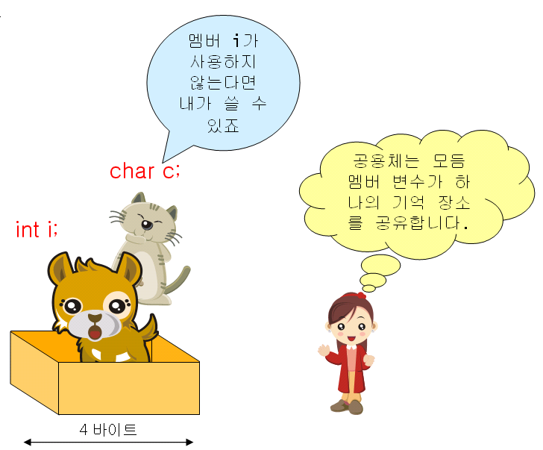
공용체
공용체(union)
같은 메모리 영역을 여러 개의 변수가 공유
공용체를 선언하고 사용하는 방법은 구조체와 아주 비슷
union example {
char c; // 같은 공간 공유
int i; // 같은 공간 공유
};

Slide 50
연결 리스트
배열(array)
장점: 구현이 간단하고 빠르다
단점: 크기가 고정된다.
중간에서 삽입, 삭제가 어렵다.
연결 리스트(linked list)
각각의 원소가 포인터를 사용하여 다음 원소의 위치를 가리킨다.

Slide 51


연결 리스트의 장단점
중간에 데이터를 삽입, 삭제하는 경우
데이터를 저장할 공간이 필요할 때마다
동적으로 공간을 만들어서 쉽게 추가 용이
구현이 어렵고 오류가 나기 쉽다.
중간에 있는 데이터를 빠르게 가져올 수 없다.
N
C
D
C
D
A
E
A
E
B
B
데이터 삽입
데이터 삭제

Slide 52
연결 리스트의 구조
노드(node) = 데이터 필드(data field)+ 링크 필드(link field)

Slide 53
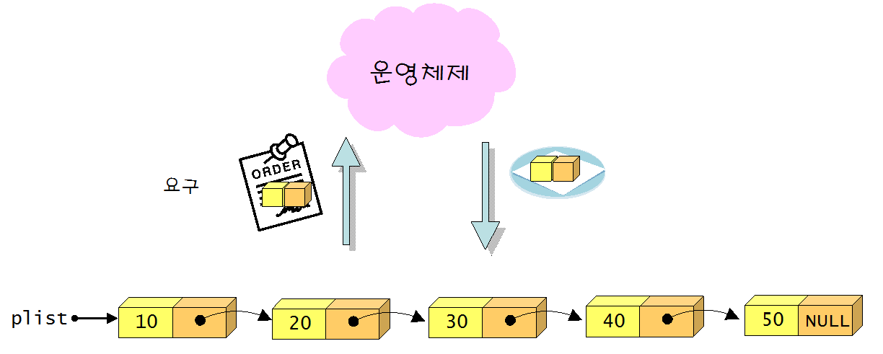
노드 생성
노드들은 동적으로 생성된다.

Slide 54
자기 참조 구조체
구조체 멤버중의 하나가 포인터로서
자신의 구조체형을 다시 가리키는 것
struct list { int data; struct list *next; };
구조체 list
 | ● | ▶
data | next

Slide 55
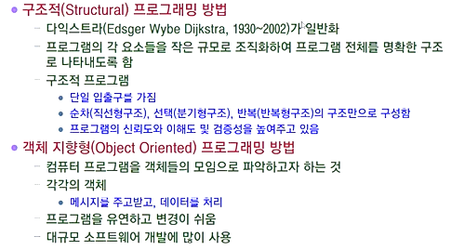

프로그램 개발 방법론

Slide 56
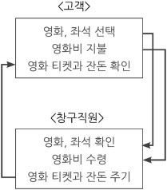
프로그램 개발 방법론
절차적 프로그래밍 (구조적 프로그래밍) | 객체지향 프로그래밍
고객은 영화, 좌석 선택 ↓ 고객은 영화비 지불 ↓ 창구 직원은 영화, 좌석 확인 ↓ 고객에게 영화 티켓과 잔돈 주기 ↓ 고객은 영화 티켓과 잔돈 확인

